Slide 1
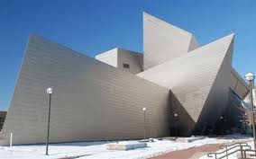
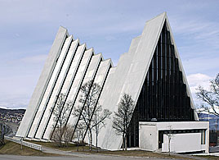
RUPA DASAR 3 DIMENSI
Berikut ini aplikasi bentuk trimatra untuk bidang arsitektur :

Slide 2
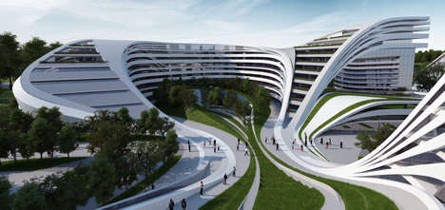
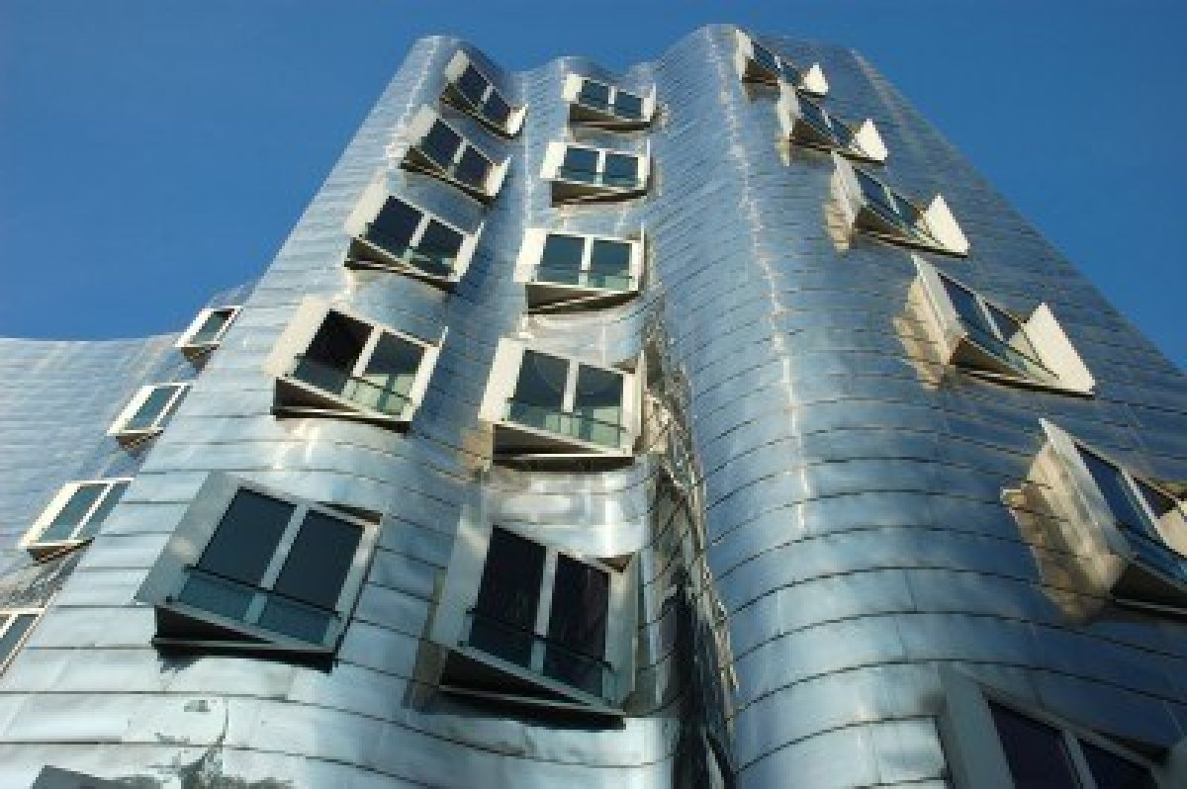
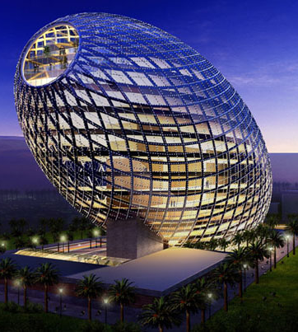

Slide 3
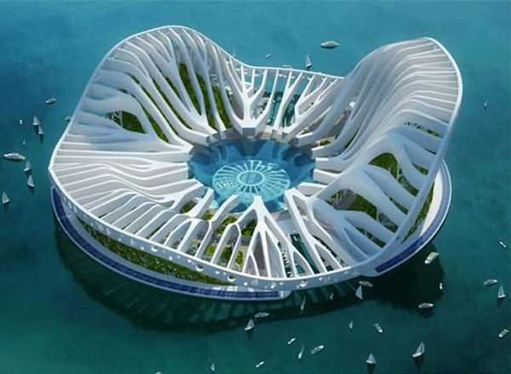
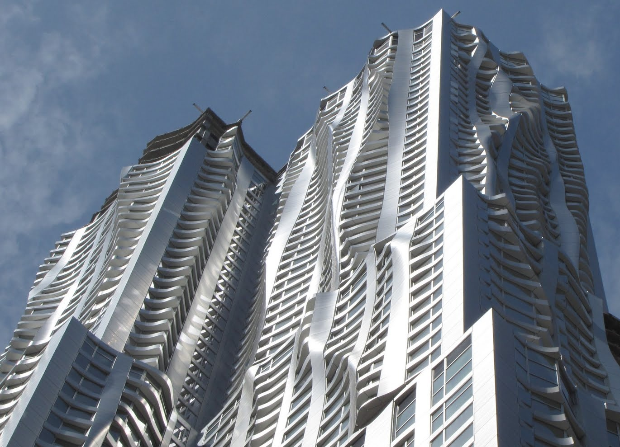

Slide 4
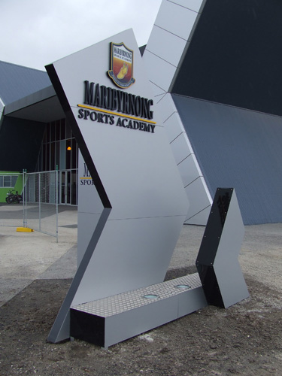
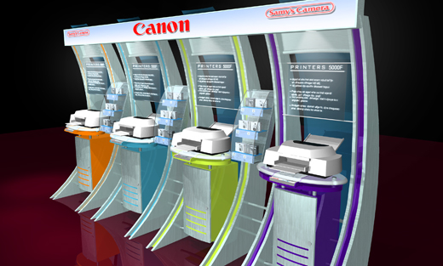
RUPA DASAR 3 DIMENSI
Berikut ini aplikasi bentuk trimatra untuk bidang DKV :

Slide 5
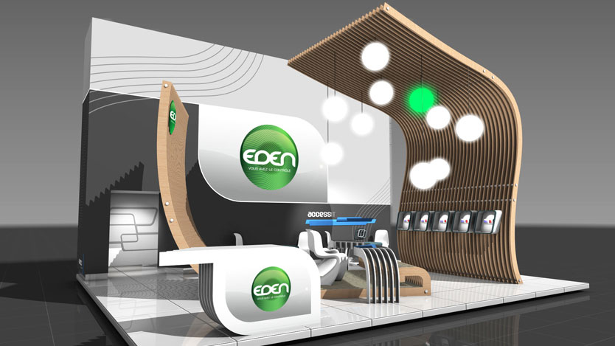
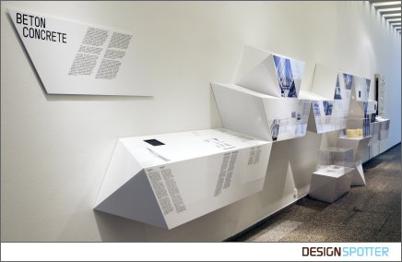

Slide 6
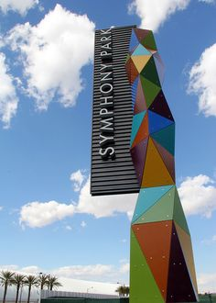
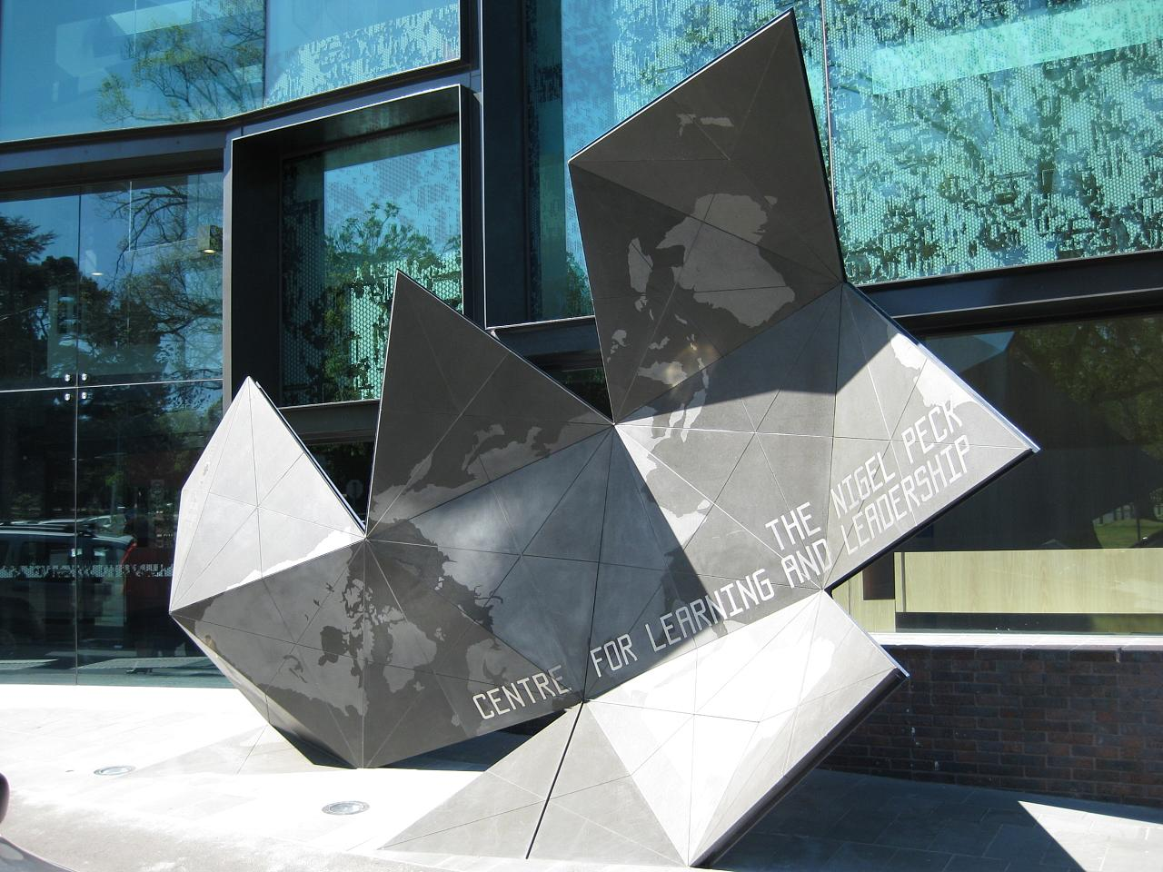

Slide 7
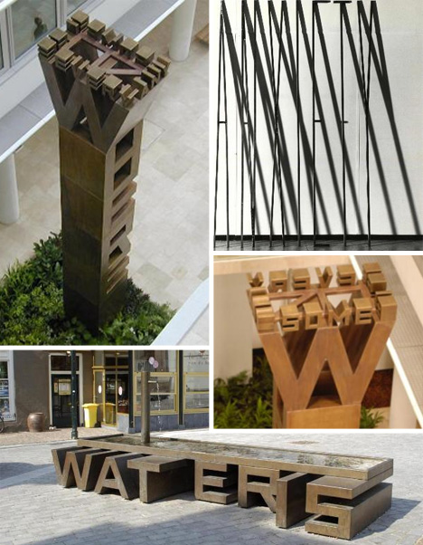

Slide 8
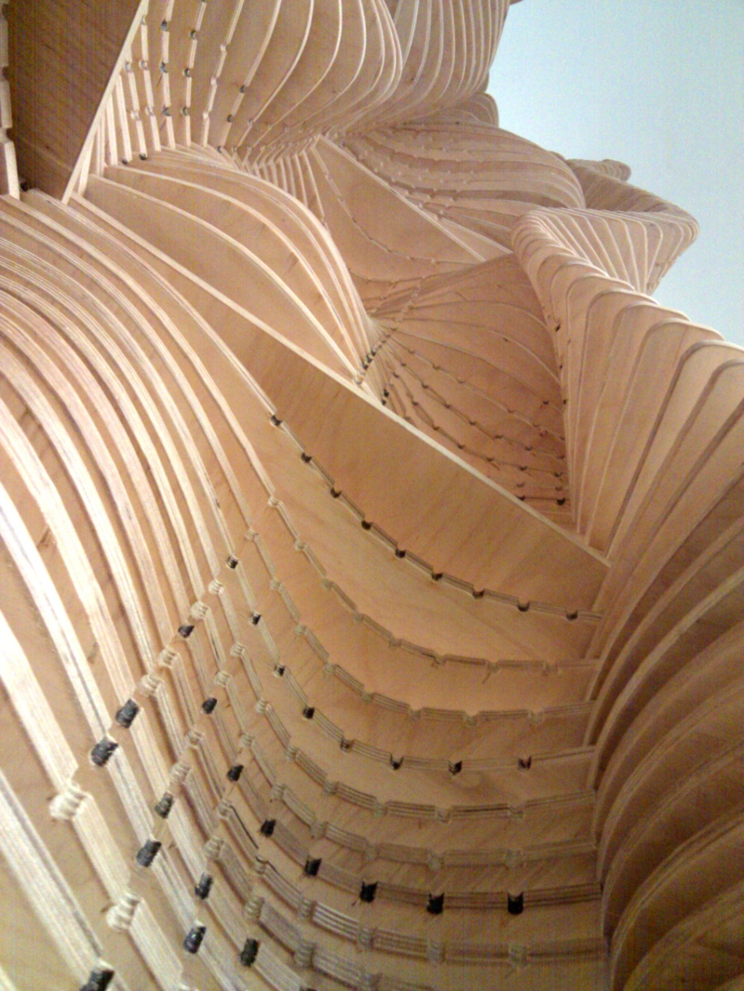
RUPA DASAR 3 DIMENSI
Unsur rupa dasar yaitu :
Unsur konsep : titik, garis, bidang dan bentuk
Unsur fisik : raut, ukuran, warna, dan tekstur
Unsur pertalian (tautan) : kedudukan, arah, ruang dan gaya berat
Prinsip rupa dasar yaitu :
Irama atau keselarasan
Kesatuan atau Unity
Dominasi atau penekanan
Keseimbangan
Proporsi atau perbandingan
Kesederhanaan atau Kejelasan
Sumber pustaka : Wong, Wucius, Beberapa Asas Merancang Trimatra, (Bandung : Penerbit ITB, 1986).

Slide 9
RUPA DASAR 3 DIMENSI
Penerapan Unsur dan Prinsip dasar dalam proses pengolahan dan pembuatan objek 3 dimensi akan diterapkan pada material :
1. Material bidang datar
2. Material yang memiliki volume
3. Material serat
4. Mix media (Penggabungan material), dll

